Slide 1
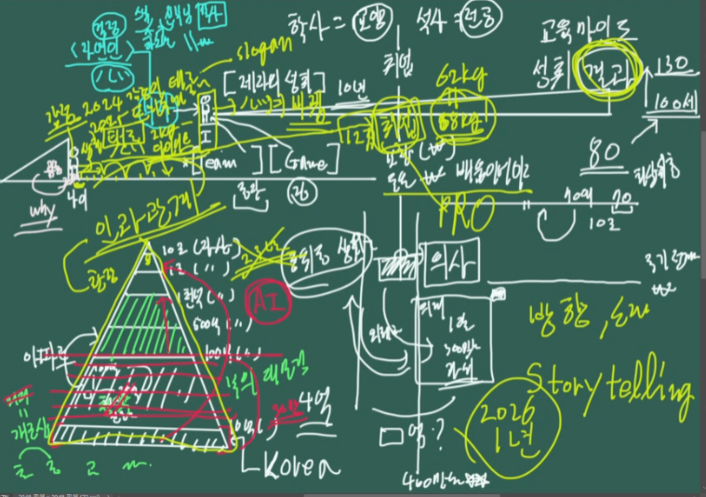
우리와 선생님의 storytelling

Slide 2
(19) 상승의 플롯
나쁜 능력으로 시작할 때는
멈춰야 할 때 멈추면
상승으로 끝난다.
멈춰야 할 때 멈추지 않으면
몰락으로 가게 됨.

Slide 3
[캐치미 이프 유 캔]
나쁜 능력으로 시작한 두 주인공으로 시작. 사기.
미성년자인 주인공 : 위조 수표 ; 대리 교사로 사칭 -> 조종사로 사칭 -> 의사로 사칭 -> 변호사로 사칭 등 연인에게도 거짓말을 한다.
결국 들켜서 감옥에 들어갔다.
주인공을 잡은 형사가 새로운 위조 수표 사건에서 주인공의 도움을 받음 -> 주인공의 능력을 높이 사서 FBI에서 함께 일하게 됨

Slide 4
상승의 플롯 – [캐치미 이프 유 캔]
어린 시절 : 거짓말, 엄마의 바람, 아빠사업 어려움, 부모의 이혼
돈이 필요해서 파일럿으로 사칭
=> 위조 지폐를 쓰기 위해 ; 형사사건 범죄자/사형에 준하는 범죄
의사 사칭, 변호사 시험 합격
프랑스에서 화폐 위조 -> FBI의 제안 수락(자수)
이를 수락했기 때문에 상승이 될 수 있는 바탕이 마련됨
즉, 나쁜 짓을 멈췄기 때문에 상승(평범한 삶)으로 갈 수 있었음
조력자(FBI)가 있었으므로 ＇상승’이 가능한 것

Slide 5
인과 / 개연성
FBI 형사는 그동안 혼자서 열심히 수사해왔다.
성실하고 똑똑한 사람
같이 수사하는 동료들은 수사에 집중하지 않음
능력은 있으나, 그 능력을 나쁜 곳에 쓰는 미성년자인 주인공
이 둘의 모습을 같이 보여줌
크리스마스에 주인공이 형사에게 전화 => 둘의 이어짐을 보여줌
상승의 플롯으로 가기 위한 배경
나쁜 곳에 능력을 쓰는 것을 멈춤 -> 상승
몰락의 플롯 : 끝은 죽음. 주변 인물들이 그만두라고 해도 나쁜 곳에 능력을 쓰는 것을 멈추지 않기 때문.

Slide 6
좋은 능력으로 시작한 상승/몰락
상황 : 해외 이사장으로 가기를 추천하는 회사. 가족들은 여기에 머물기를 희망. 남편은 아내가 해외로 가면 이혼하자고 제안
상승 : 해외 이사장 발령을 거절. 회사에서 짤림. 그러나 가족들과 행복한 삶을 살아감
몰락 : 이혼 후 해외로 감. 크리스마스에 맨해튼 초고층빌딩 꼭대기 전신 유리창에서 홀로 고독하게 커피를 마심

Slide 7
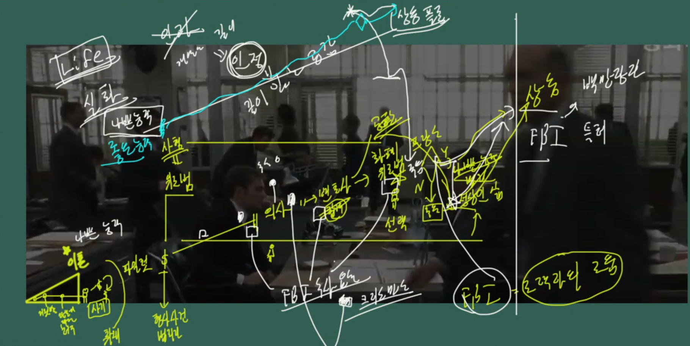

Slide 8
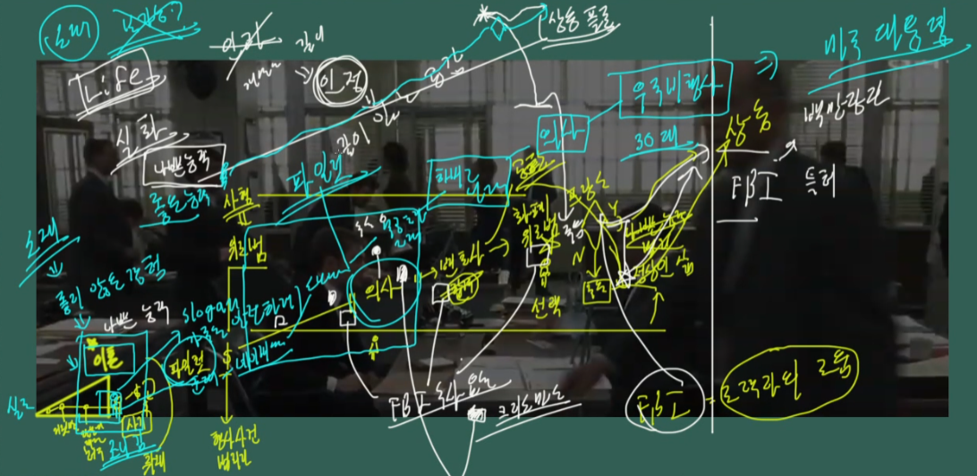
글을 쓸 때 불가능한 건 없다.
방향만 맞으면 그 소재는 ‘안 돼’ 라는 건 없다.
‘방향성’은 중요하다! 가장 중요!
그래서 우리가 플롯을 배우는 것.

Slide 9
[원라인]
대출이 불가능해서 사기꾼들에게 도움을 받는 주인공
그 과정에서 사기꾼들을 사기치는 주인공
주인공의 능력을 보고 대장이 그를 끌어들임
경찰로 인해 사업이 와해 -> 주인공의 독립
주인공과 대립했던 다른 직원도 독립
나쁜 짓까지 하던 주인공은, 다른 직원에게 털리게 됨
다른 직원이 더 나쁜 짓을 함
형사와 손잡고 다른 직원을 잡으려고 함
다른 직원은 잡고, 주인공은 도망감
다른 직원에게서 빼앗은 돈을 모두 원래 주인에게 돌려줌
이게 왜 상승? => 초반에는 대출도 안 되던 대학생.
결말에는 30억 이상을 가지게 됨.

Slide 10
갑자기 떠오른 생각
부모는 자식을 가지기 어려운 상황
하녀같은 느낌으로 자식이 필요하다고 생각함
그래서 주인공 입양
그러다가 친자식이 생김
친자식에 사랑을 느낌
주인공은 여전히 하녀

Slide 11
